Slide 1
Reprezentace-Realita
Cloke P. et al,eds.(2014): Introducing Human Geographies. Kap.9.
A.Hynek
Geografický ústav PřF MU, Brno
Kurz Z0132 Urbánní a rurální studia, jaro 2014

Slide 2
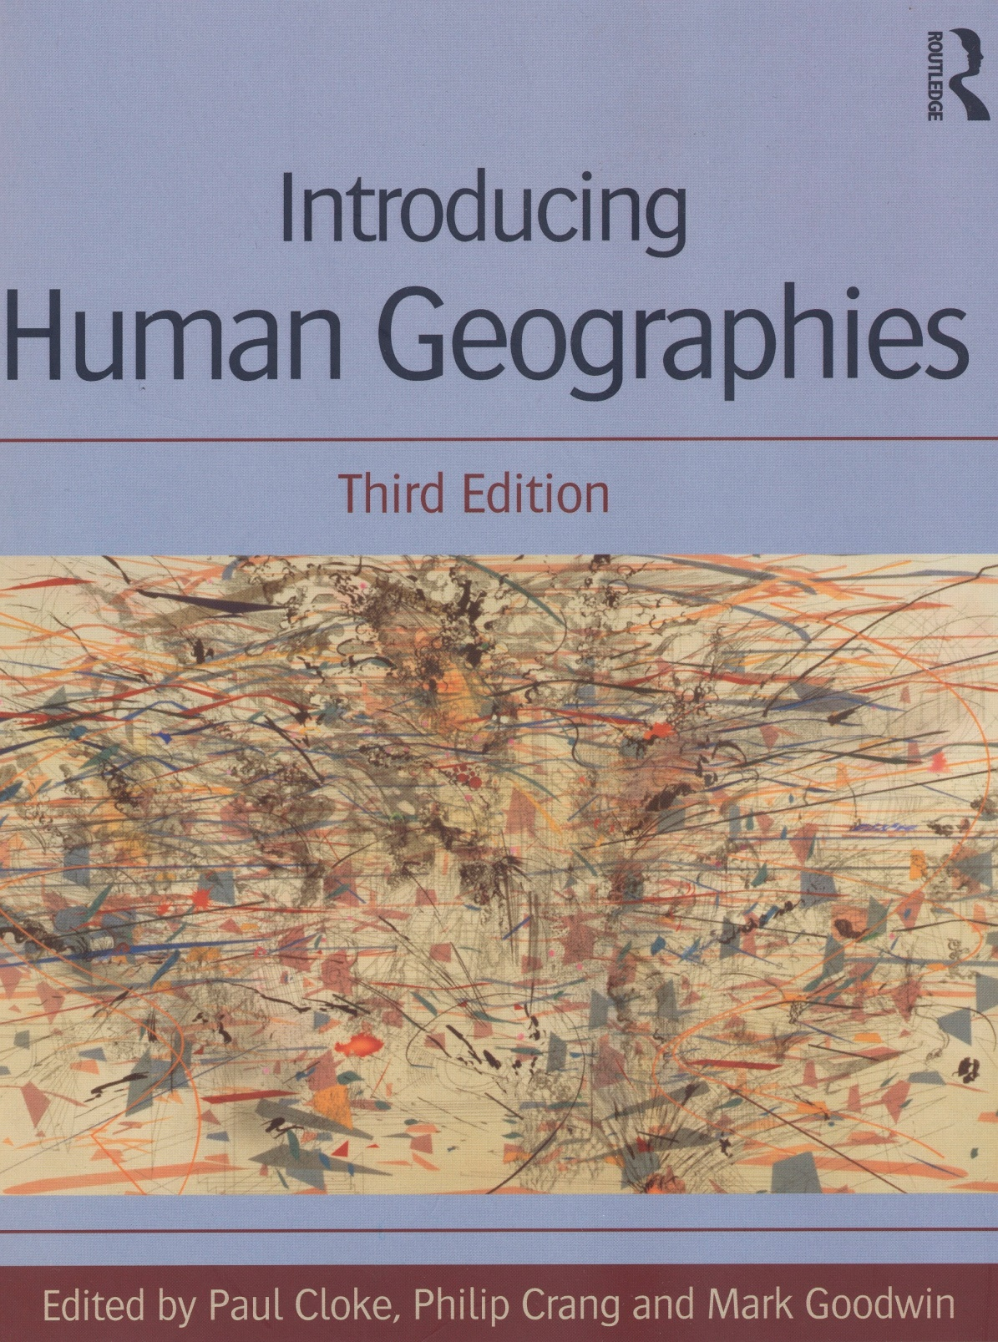

Slide 3
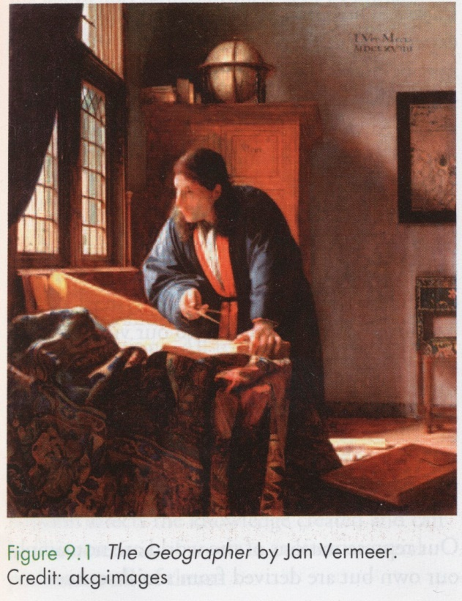

Slide 4
Úvod1
Geografové tráví spoustu času vytvářením reprezentací reality
Slova a podoby/images: obrázky, tabulky, grafy i mapy
Heidegger: pro moderního člověka je svět obrazem
Images jako transparentní modely
Geertz: symbolické odporuje reálnému
Utváření idejí a porozumění světu – lidé vybírají a jednají

Slide 5
Úvod2
Reprezentace utvářejí lidské jednání, jsou performancí, nikoliv reflexí reality, zobrazují ji
Mentální mapy – jsou ´pravdivé´? Jak ukazují místní ´realitu´?
Ukazují jak je odezva města utvářena sociálním statutem, rasou a strachem
Turistické obrázky a skryté ekonomické procesy, stejně tak literatura, konstrukce ´pravd´

Slide 6
Situovaní pozorovatelé: zaujaté vnímání a objektivní vylíčení
Nebereme celý svět, ale vybíráme, filtrujeme co vidíme a co s tím děláme
Biologicky – tělesné smysly včetně jejich klamání
Pozice – vnímáním prostoru, egocentricky, vlastní zkušeností, cestováním, ne ϕ+λ
Kulturní rámce – vliv sociálních zdrojů, způsobů vidění světa, divácká pozice, D. Harraway- božský klam, mapová zobrazení, úhel pohledu

Slide 7
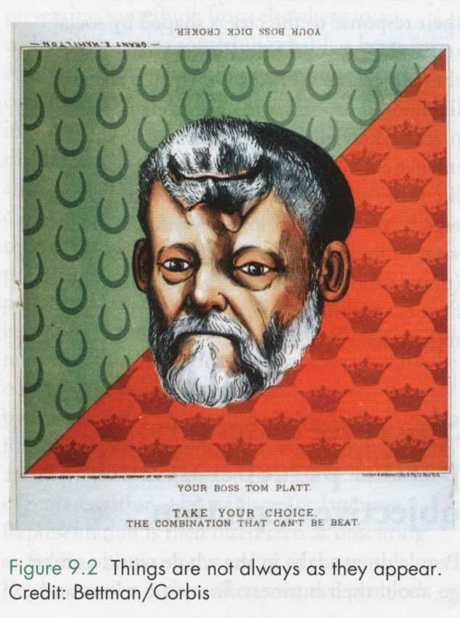

Slide 8
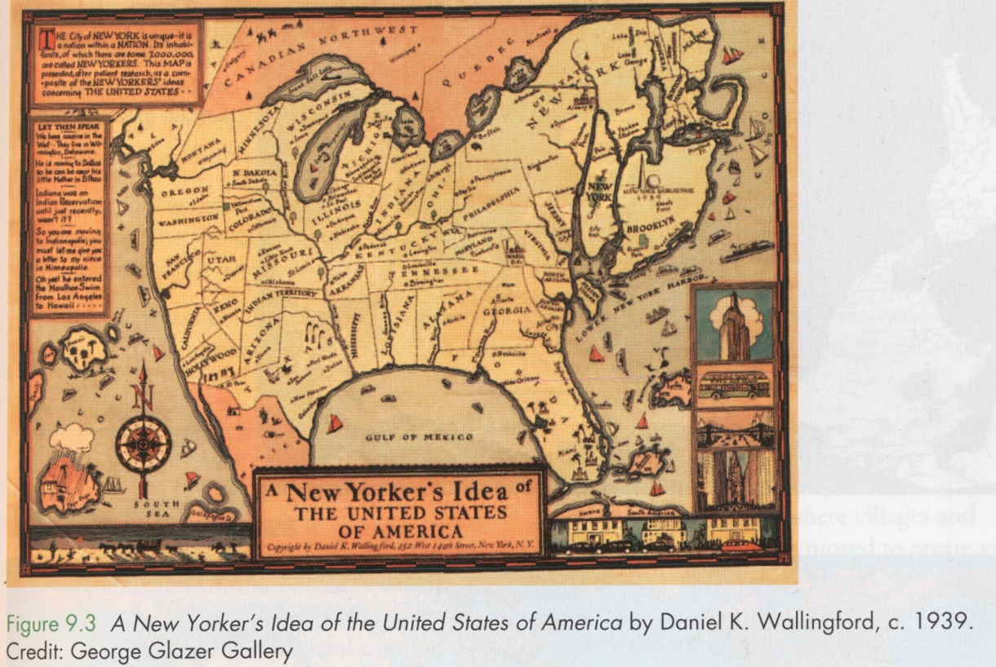

Slide 9
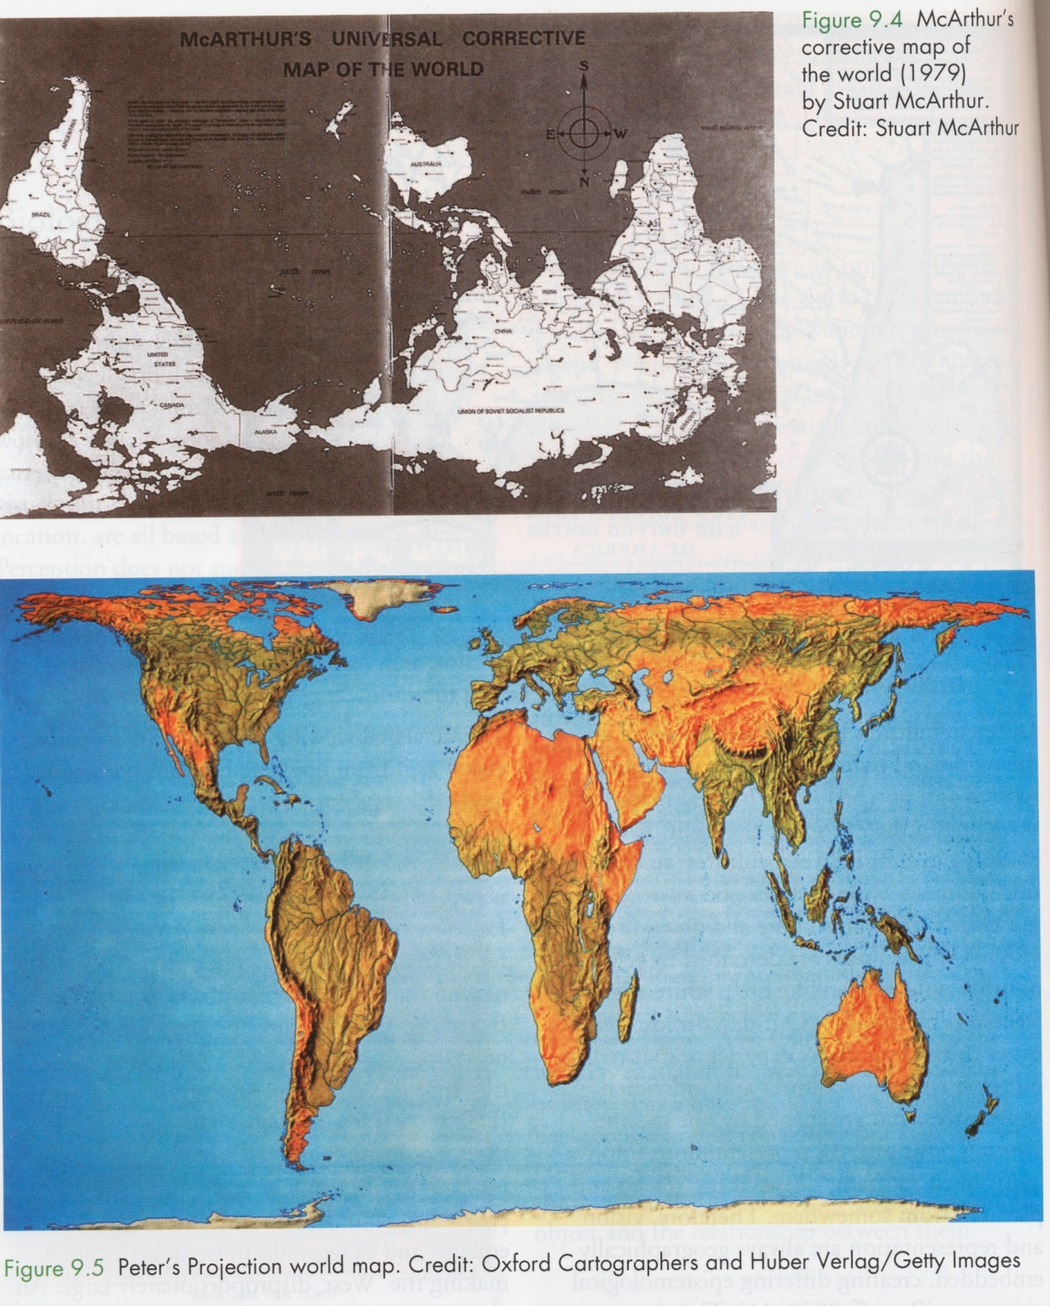

Slide 10
Making pictures
Pán a paní Andrewsovi na krajinomalbě – výklad viděného a neviditelného, ´viděné a věděné´
1893 Chicago/svět.výstava - forma reprezentace, pozorovatel jako znalý subjekt – spojitost s politikou: to see is to know
Nádherná cesta Švédskem 1906 – učení o národu nebo Seno (Londýn, 1882), 1.světová válka – realistická korespondence
Lefebvre(1991): reprezentace světa/svět reprezentací – proměny – technologie motorem

Slide 11
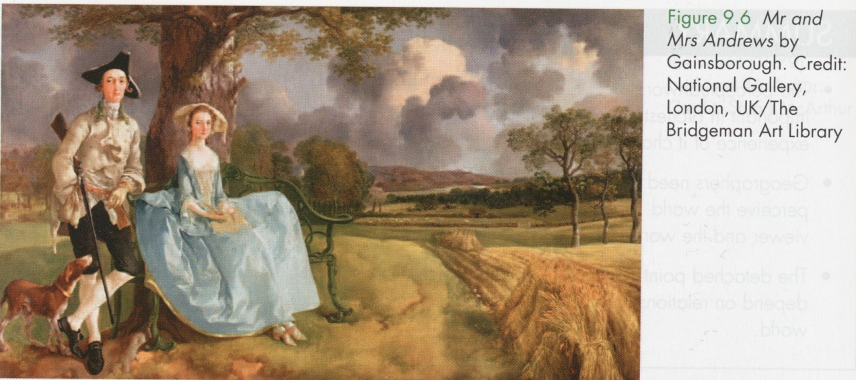

Slide 12
Geografie oběhu:reprezentace jako pohyb
Oběh images/snímků v éře satelitů, globalizace., médií
Moc a kontrola, vojenský význam
Satelitní snímky pro vojenství
Turistické snímky – za jeden den více snímků Paříže než Afriky za celý rok
Co je fotogenické?
Snímky jsou selektivní, vyjadřují touhu turistů
Nereflektují realitu , ale tvarují/shape ji

Slide 13
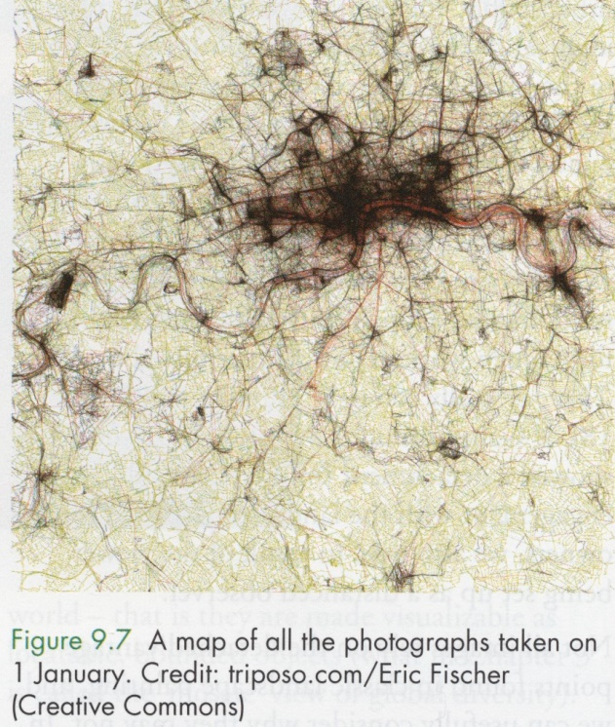

Slide 14
Reprezentace dělají nové reality
Novela Dona DeLillo: Bílý šum/White Noise o nejfotografovanější stodole v Americe – snímky snímkujících
Pláž Myrtos na Kefalonii/Řecko – vlastně ani na ni nejdou
Umberto Eco: hyperrealita – kopie významnější než originál
Simulakry – kopie bez originálu (Jean Baudrillard) – neexistující pařížské kavárny, Pán Prstenů (Aotorea/NZ jako Moria)
Film Trója se odehrává na Maltě
Filmová Kefalonie zcela jiná, i lidé než navštěvovaná turisty
Snímky, filmy plní sny, to, co lidé očekávají
Hladová jižní Etiopie dříve vyvážela potraviny
Selektivní portréty lidí a míst, reprezentace předmětem politiky

Slide 15
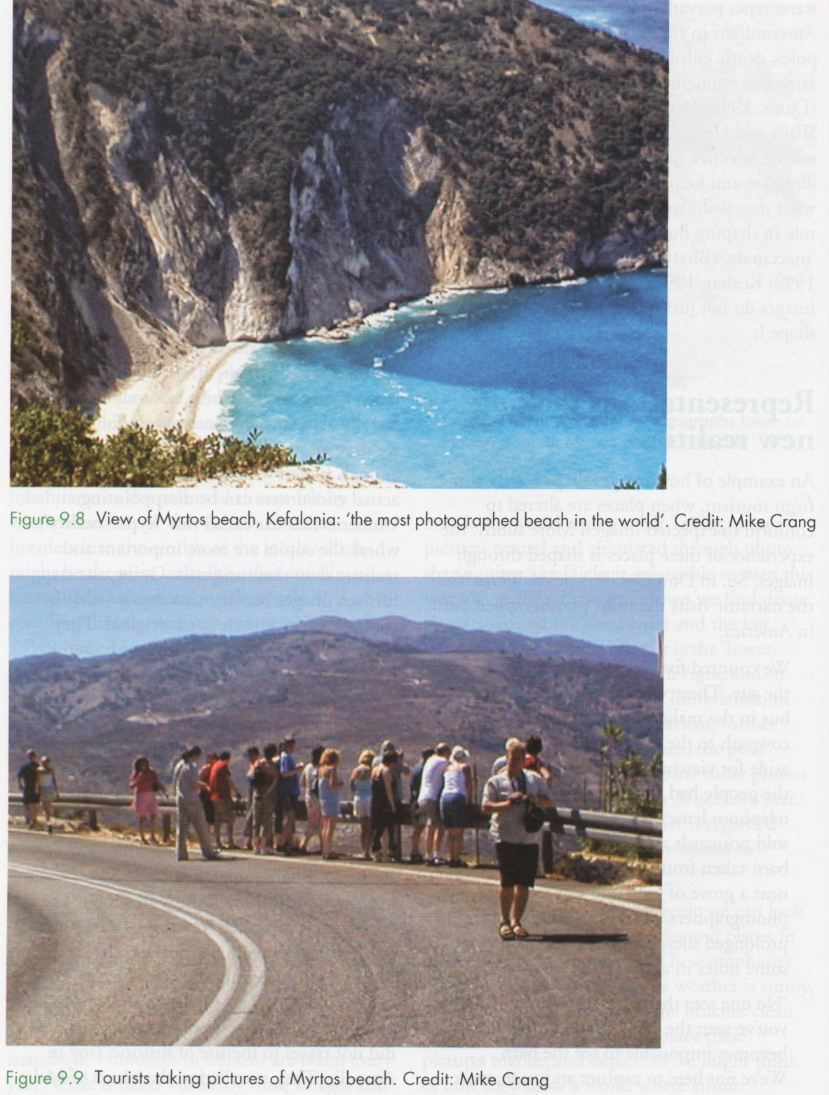

Slide 16
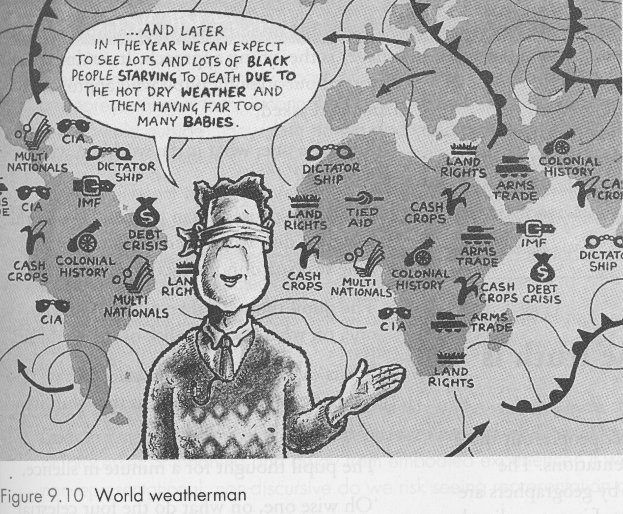

Slide 17
Je tam venku pravda?
Images nejen odrážejí realitu,ale působí na jednání, zkušenosti a názory
Intuitivně myslíme, že nejdříve je realita a pak její podoby
Jenže jde o oběh, někdy podoba odpovídá podobě, externí realitu vůbec nepotřebují
Většinu času pracujeme s metaforami, podobami, modely atd.
Jak předpokládáme, že se vztahují k realitě?
Tradičně usilujeme o jejich přesnější reprezentace světa
Perfektní korespondence vede k bizarním závěrům – Borgesova mapa 1:1
Problém nekonečného regresu – otázka pro Lamu: co je původní?

Slide 18
Případ chudoby/poverty
Empiricismus – data, tvrzení, popisná statistika, která ´mluví´
Pozitivismus – průzkum, dotazníky, testování hypotéz, kvanitativ.
Fenomenologie – etnografie, přirozený svět, hlubší rozhovory
Existencialismus – vhled, participativní rozhovory, kvalitativ.
Pragmatismus – zúčastněné pozorování, etnografie, jednotlivci
Marxismus – akumulace kapitálu, strukturace společnosti, kvanit.
Post-strukturalismus – pozorování, dekonstrukce dokumentů, diskurz, praktiky, normy, mýty, marginalizace lidí
Feminismus – studium moci, nerovnosti, rozhovory, ohniskové skupiny, etnografie, participativní metody

Slide 19
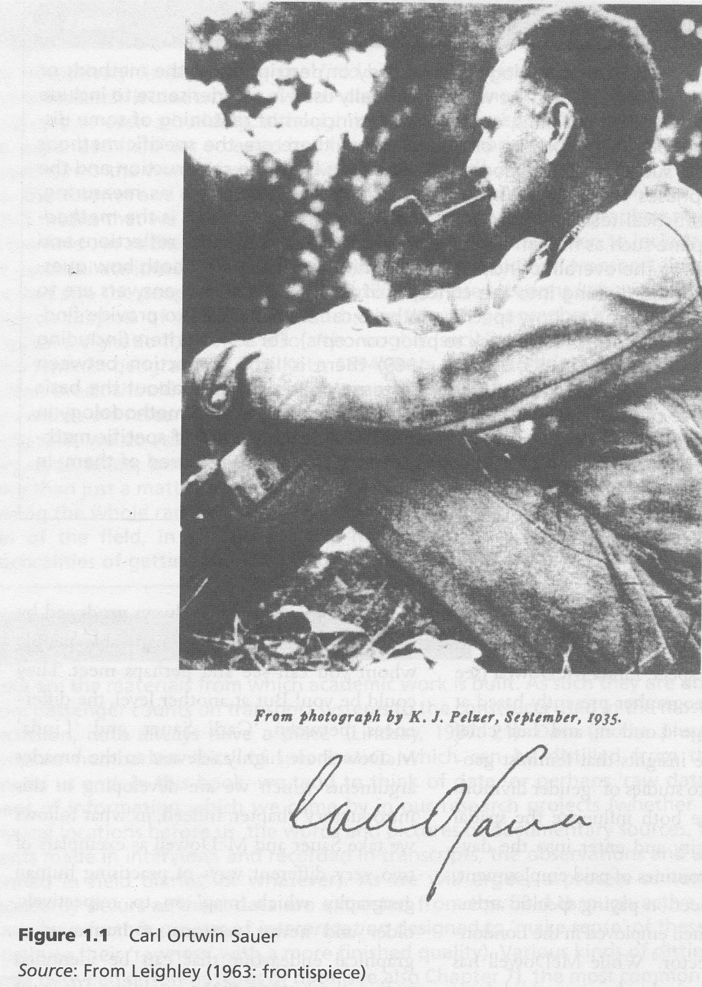

Slide 20
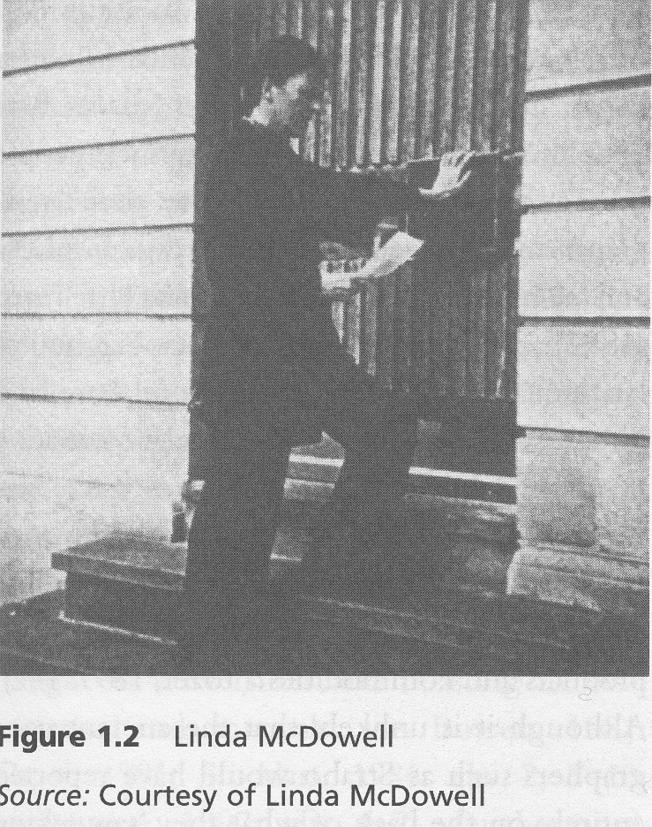

Slide 21
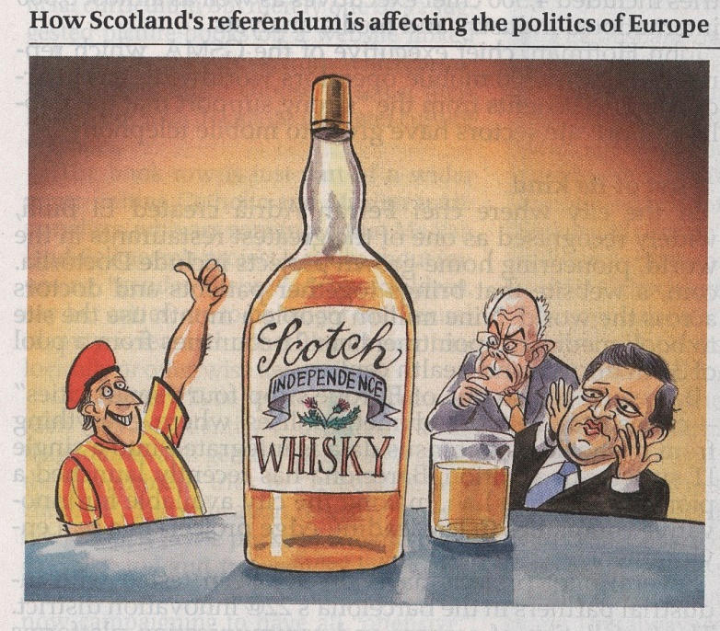

Slide 22
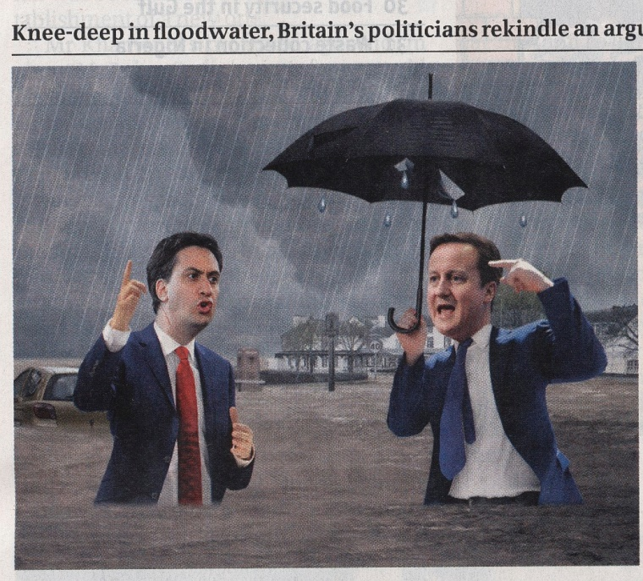

Slide 23
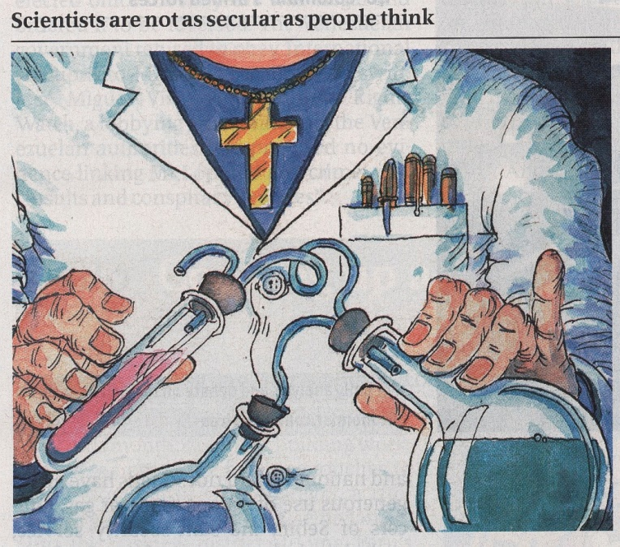

Slide 24
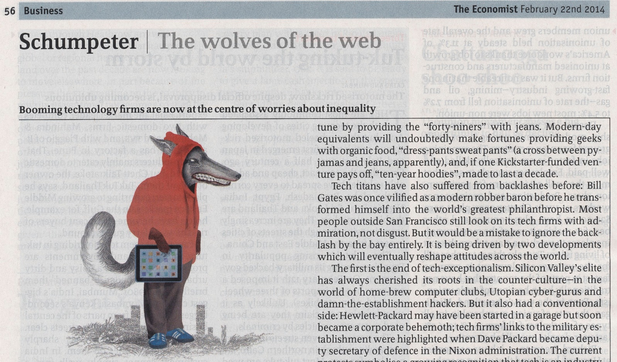

Slide 25
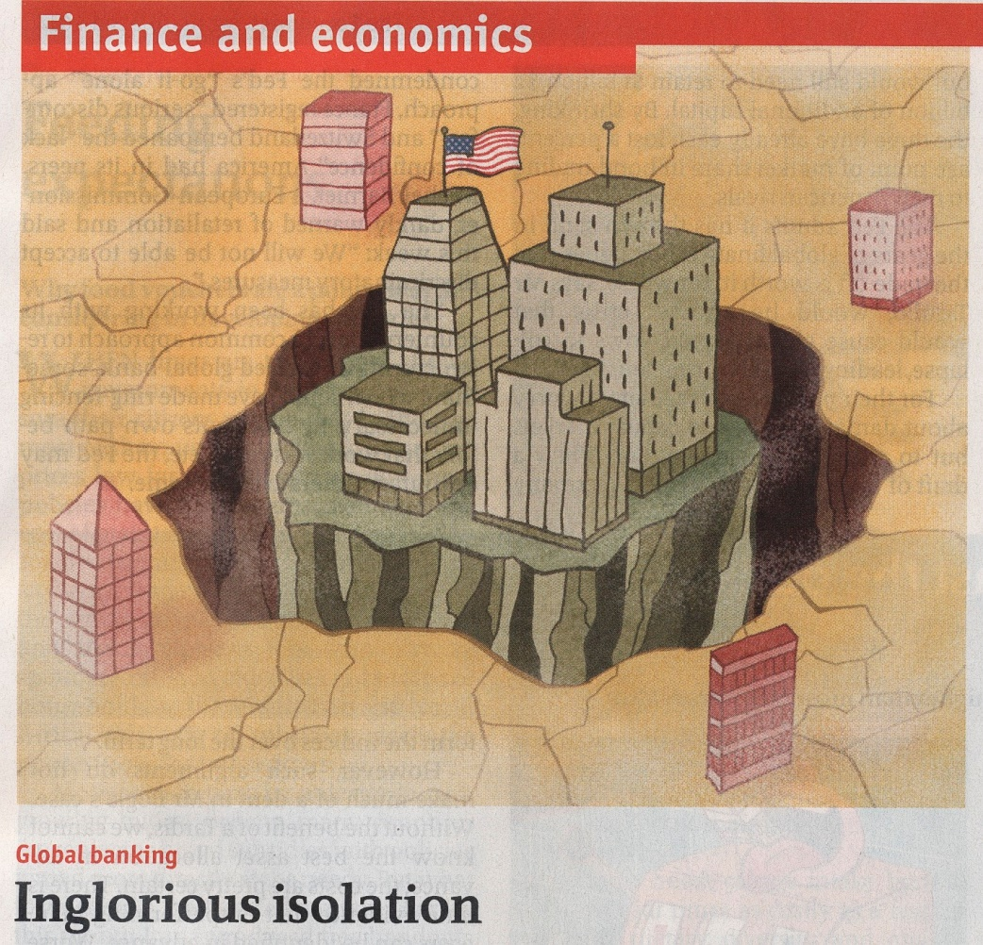

Slide 26
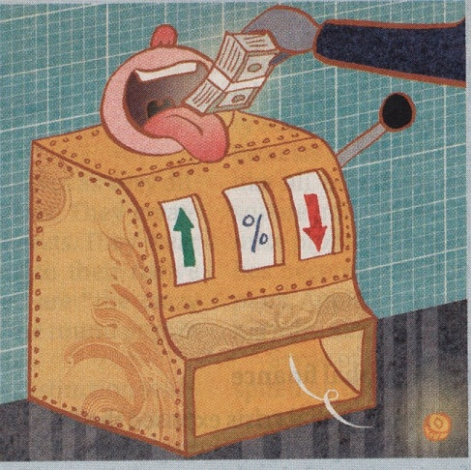

Slide 27
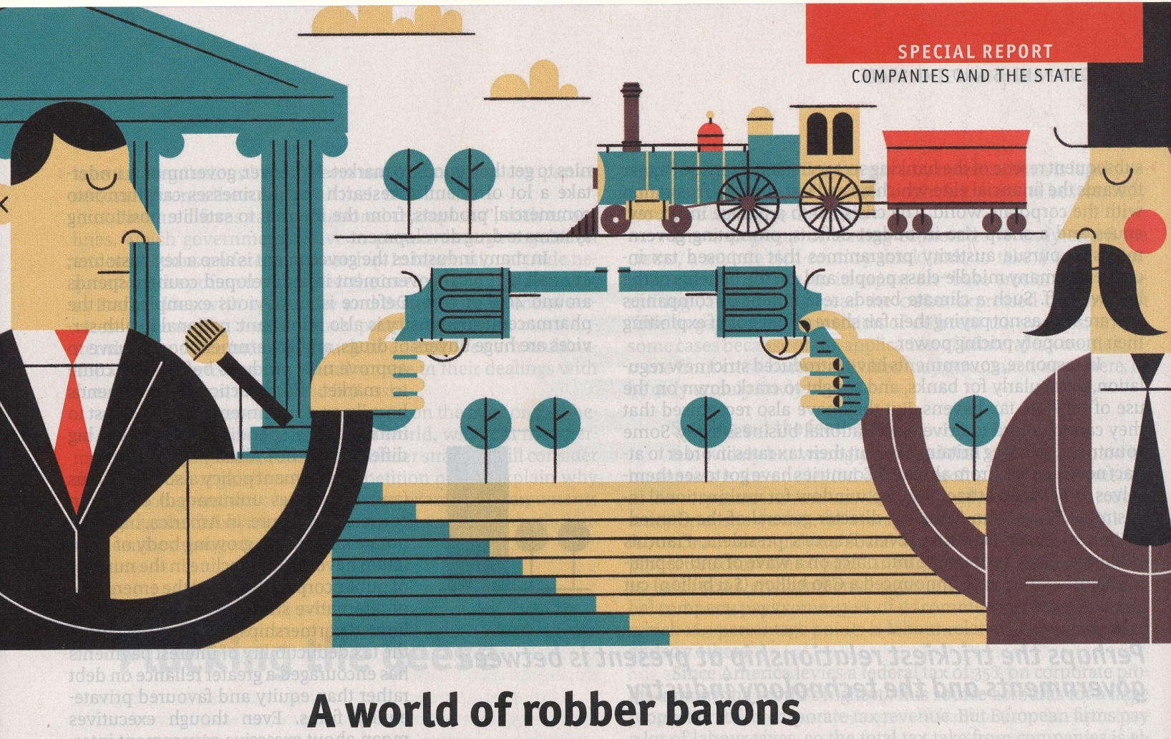

Slide 28
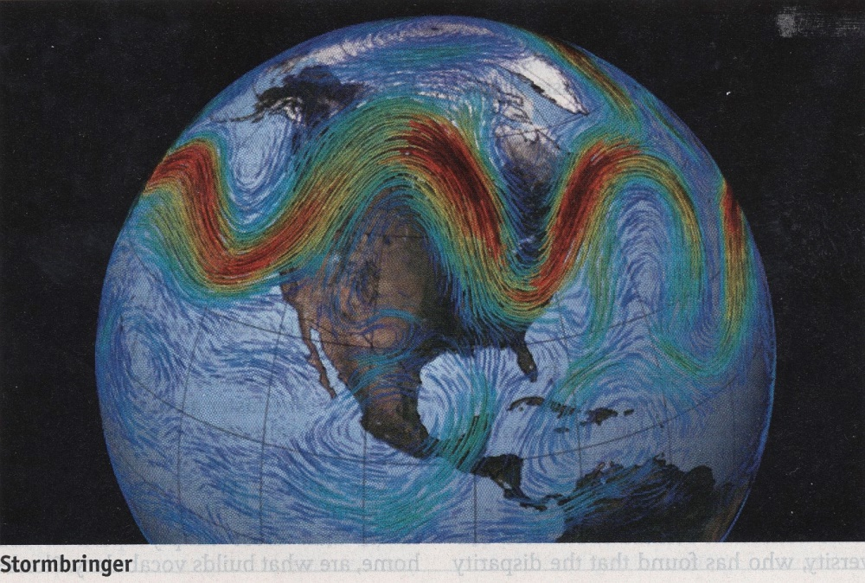

Slide 29
